Slide 1
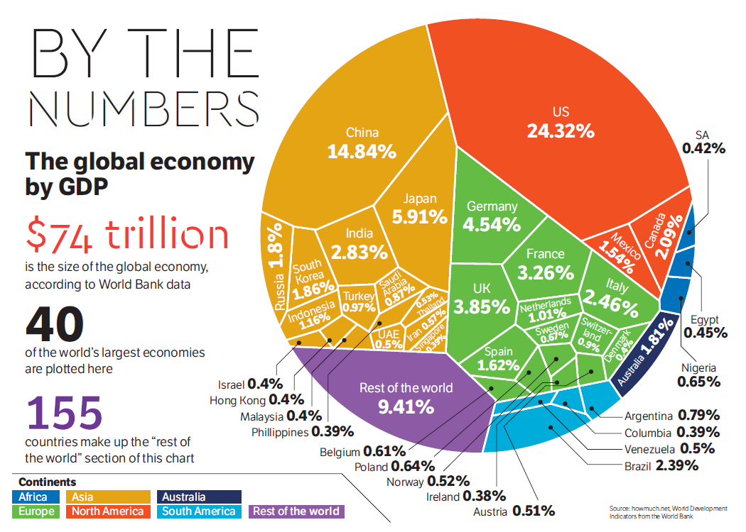
Ekonomika sveta
v kruhu
USA
Celosvetové HDP:
Čína
Juhoafrická republika
HDP (Hrubý domáci produkt) je hodnota všetkých výrobkov a služieb vytvorených na určitom území (napr. štát, svetadiel...).
Japonsko
Nemecko
74 biliónov $
India
Kanada
Francúzsko
Mexiko
Bilión = Milión miliónov. Hodnota HDP
sa udáva v amerických dolároch.
Južná Kórea
Zdroj: cdn.fm.co.za/fm/images/Numbers%20GDP%200903.png
Rusko
Saudská
Arábia
UK
Taliansko
40
Turecko
Indonézia
Thajsko
Holandsko
Egypt
SAE
Irán
Švédsko
Švajčiarsko
najväčších ekonomík sveta tvorí viac ako 90% svetového HDP. Na grafe sú uvedené názvami štátov.
Singapur
Dánsko
Španielsko
Austrália
Nigéria
Izrael
Zvyšok sveta
155
Hong Kong
Malajzia
Argentína
Filipíny
Kolumbia
ďalších štátov je spolu označených ako zvyšok sveta.
Belgicko
Venezuela
Poľsko
Brazília
Nórsko
Afrika
Ázia
Austrália
Írsko
Európa
Sev. Amerika
Južná Amerika
Zvyšok sveta
Rakúsko

